Slide 1


Вычислительная математика
Лекция 1
Введение

Slide 2

Как зовут преподавателя?
Дударин Павел Владимирович, к.т.н. доцент каф. “Информационные системы”
Основные дисциплины:
Исследование операций и методы оптимизации
Вычислительная математика
Методы оптимизации
Образование:
- Аспиртанура УлГТУ (математическое моделирование, численные методы и комплексы программ)
- Специалитет УлГУ (прикладная математика и информатика)
Вне университета:
IBS - технический директор продуктового направления (9 лет)
Авиакомпания Волга-Днепр (10 лет)

Slide 3
Основные правила
Все лекции в дистанте в дискорде, там же будут ответы на популярные вопросы и важные уточнения.
В каждой лекции содержатся практические задания для семинарских занятий, которые ведет другой преподаватель.
Два семестра, каждый по два цикла. В каждом семестре лекции и семинары (решение задач в группах по 3-4 человека). А также небольшие лабораторные работы в конце каждого семестра.
В первом семестре зачет. Допуск к зачету - все задания с семинаров и лабораторные работы качественно и вовремя. Зачет = репетиция экзамена на объеме семестра.
Во втором семестре экзамен. Допуск к экзамену - все задания с семинаров и лабораторные работы качественно и вовремя.

Slide 4
Вычислительная математика
О чем этот предмет?
Еще со школьных времен мы помним что иногда проще подобрать ответ и доказать что он верный, чем решить уравнение.
Вычислительная математика - это раздел математики, который занимается разработкой и применением численных методов и алгоритмов для решения математических задач с использованием компьютеров. Она включает в себя широкий круг вопросов, связанных с производством разнообразных вычислений, анализом математических моделей и реализацией полученных результатов. Вычислительная математика объединяет в себе теоретические основы и практические методы численного анализа, что позволяет решать сложные задачи, которые не поддаются аналитическому решению.
Основные задачи, решаемые вычислительной математикой, включают в себя численное решение уравнений, оптимизацию, аппроксимацию функций, обработку данных и моделирование сложных систем.
С точки зрения прикладной области методы вычислительной математики развивались в рамках дисциплины “Исследование операций”, которой и будет посвящена первая часть лекций.

Slide 5
Исследование операций и методы оптимизации
Исследование операций – научная дисциплина прикладного направления кибернетики, занимающаяся разработкой и практическим применением методов наиболее эффективного управления различными организационными (в том числе экономическими) системами.
Предмет исследования операций очень широк, на практике мы рассмотрим различные примеры приложения методов данной дисциплины.
Теоретический аспект исследования операций состоит в построении и исследовании математических моделей принятия оптимальных решений.

Slide 6


Исследование операций и методы оптимизации
Само это словосочетание возникло во время Второй мировой войны и вначале имело прямое отношение к военным операциям. В послевоенное время границы понятия были существенно расширены, под операцией
стала пониматься любая целенаправленная деятельность.
Исследование операций — прикладная математическая дисциплина, занимающаяся вопросами количественного обоснования решений по управлению целенаправленными процессами (операциями) в сложных системах.
В этом определении принципиально важными являются три ключевых момента.
• Во-первых, устанавливается объект исследования: предметом изучения являются управляющие решения. Такими решениями могут быть, например, расстановка сил на поле боя, план производства продукции в компании, ход в карточной игре, выбор метода лечения больного и т. д. Несмотря на содержательное разнообразие, эти примеры имеют нечто общее, состоящее в том, что последствия принимаемых решений не всегда могут быть точно установлены из-за наличия неуправляемых факторов, и действовать приходится в условиях существенной неопределенности.
•

Slide 7
Исследование операций и методы оптимизации
• Во-вторых, подчеркивается специфический, субъективный подход к проблеме. Система рассматривается с точки зрения целенаправленного управления, то есть в анализируемой операции выделяется оперирующая сторона (лицо или группа лиц, принимающих решения), имеющая вполне определенную цель, которую она стремится достичь своими решениями. Понятие цели является центральным, определяющим при исследовании систем. Более того, само понятие ≪система≫ неотделимо от цели. Один и тот же объект реального мира, рассматриваемый с точки зрения различных целей, может представлять различные системы.
• В-третьих, определяется метод исследования: обоснование решения должно носить количественный характер, то есть исследование должно проводиться с помощью математических моделей и методов. Это дает возможность в ряде случаев находить не просто хорошие, а в некотором смысле наилучшие, оптимальные решения.
Коротко резюмируя фундаментальные особенности исследования операций как самостоятельной научной дисциплины, ее можно определить как теорию оптимальных решений.

Slide 8
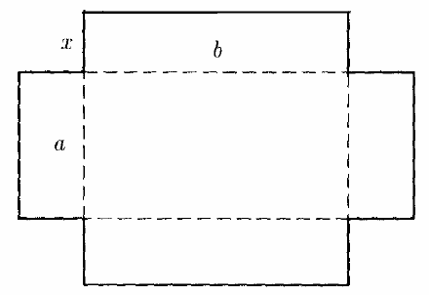
Задача-разминка
1. Задача из области оптимального проектирования.
Пусть коробка изготовляется из прямоугольного листа материала размером a ×b, a < b . Для этого из четырех углов прямоугольника вырезаются квадраты со стороной x и материал сгибается вдоль линий, отмеченных на рисунке штриховыми линиями
Задача определить x при котором достигается максимальный объем получившейся коробки
(можно остановиться и подумать над этой задачей, на следующем слайде будет решение)

Slide 9
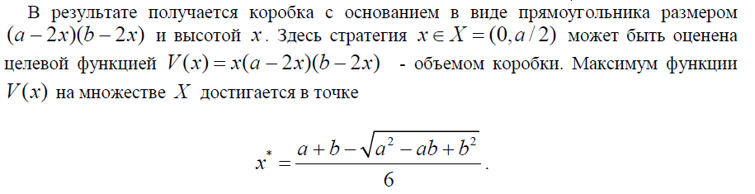
Задача-разминка
1. Задача из области оптимального проектирования.
Пусть коробка изготовляется из прямоугольного листа материала размером a ×b, a < b . Для этого из четырех углов прямоугольника вырезаются квадраты со стороной x и материал сгибается вдоль линий, отмеченных на рисунке штриховыми линиями
Задача определить x при котором достигается максимальный объем получившейся коробки

Slide 10
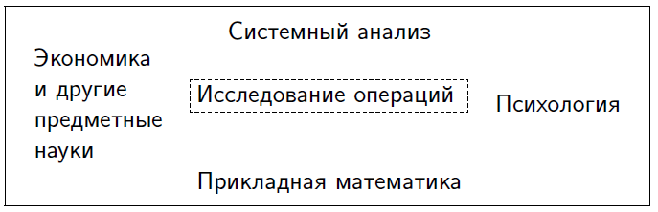
Исследование операций и методы оптимизации
Исследование операций образовалась как синтетическая наука на границе нескольких смежных дисциплин и тесно с ними взаимодействует.
Фильмы для просмотра:
Игры разума / A Beautiful Mind (2001)
Доказательство / Proof (2004)

Slide 11
Исследование операций и методы оптимизации
Прежде всего следует упомянуть системный анализ, принципы и методология которого лежат в основе любого операционного исследования.
Далее, поскольку сами операции возникают не на основе абстрактных рассуждений, а порождаются самой жизнью, то исследование операций сохраняет глубокую связь с предметными науками (экономикой, инженерией, военным делом и т. п.) и питается их идеями.
Очень интересной и продуктивной является связь с психологией. Так как в любой операции обязательно присутствует лицо, принимающее решение (ЛПР), то в теории принятия решений невозможно обойтись без таких психологических понятий, как субъективные предпочтения, уверенность, оптимизм, отношение к риску и т. д.
Как следует из определения, основным рабочим инструментом исследования операций является прикладная математика. Широко используются все ее разделы (математический анализ, теория вероятностей и математическая статистика, классические методы оптимизации, дискретная математика, теория графов и др.). Более того, специфические задачи исследования операций, возникшие в предметных областях, стимулировали появление новых разделов прикладной математики. Так, проблема планирования производства привела к созданию линейного программирования, частная задача анализа эффективности работы телефонных станций послужила основой для развития общей теории массового обслуживания, военные конфликты стимулировали развитие
общей теории игр и т. д.

Slide 12
История дисциплины
1) Предыстория: Д. Бернулли, В. Парето, Д. фон Нейман, О. Моргенштерн (Theory of Games and Economic Behavior), Л. Канторович
2) Вторая мировая война: П. Блэкетт, Ф. Морз, Д. Данциг, Л. Канторович (занявшись планированием работы агрегатов фанерной фабрики, решил несколько задач: о наилучшей загрузке оборудования, о раскрое
материалов с наименьшими потерями, о распределении грузов по нескольким видам транспорта и др. Л.В. Канторович сформулировал новый класс условно-экстремальных задач и предложил универсальный метод их решения, положив начало новому напрвлению прикладной математики — линейному программированию.)
3) Послевоенный период: RAND (R&D), Р. Бэллман, Р. Айзекс, Л. Канторович, Дж. Нэш
4) В СССР теория научного коммунизма: согласно официальному учению, точные науки могли быть применены только к неодушевленным объектам, а любые общественные процессы представляли собой принципиально другую и неподвластную математике форму движения материи.
А. Колмогоров, А.Берг, В. Глушков

Slide 13
История дисциплины
Первые задачи теории принятия решений были сформулированы еще в XVIII веке. Диниила Бернулли (Bernoulli, Daniel; 1700– 1782). В конце XIX века были сделаны попытки применить математический аппарат к экономике и социологии. К ним относятся, в частности, работы итальянского экономиста Вильфредо Парето (Pareto, Vilfredo; 1848-1923). Понятия ≪множество Парето≫ и ≪оптимальность по Парето≫ широко используются в современной
теории принятия решений.
В первой половине XX века началось систематическое изучение математических моделей принятия решений при неопределенности и противодействии, которое впоследствии оформилось в теорию игр. Решающую роль здесь сыграл выдающийся математик Джон фон Нейман (von Neumann, John; 1903 – 1957). Еще в 1929 г. он сформулировал и доказал основную теорему матричных игр — так называемую теорему о минимаксе, а в 1944 г. вместе с экономистом Оскаром Моргенштерном (Morgenstern, Oscar; 1902– 1977) опубликовал классическую монографию ≪Theory of Games and Economic Behavior — Теория игр и экономическое поведение≫,
которая стала библией по этому предмету для последующих поколений ученых.
К этому времени относятся и пионерские работы нашего соотечественника Леонида Витальевича Канторовича по линейному программированию (о них мы подробнее поговорим в гл. 2), исследования по моделям массового обслуживания, сетевому планированию и управлению и т. д.
В целом, к середине XX века был накоплен багаж разрозненных научных результатов, достаточный
для решения многих практических задач принятия решений.

Slide 14
История дисциплины
Мощный толчок развитию прикладных научных исследований дала Вторая мировая война. Собственно, тогда и появился термин ≪исследование операций≫, который был предложен военными, и означал научное, с применением математических моделей и методов, исследование военных операций. Исторически первым опы-
том успешного взаимодействия ученых с военными считается развертывание системы противовоздушной обороны Великобритании в 1938–1941 гг. с использованием новейшей радиолокационной техники. Для решения сложных технических и организационных проблем была создана междисциплинарная группа исследователей, ставшая известной по имени ее руководителя, будущего лауреата Нобелевской премии Патрика Блэкетта (Blackett,
Patrick; 1897–1974), как ≪кружок Блэкетта≫. Результаты ее деятельности оказались исключительно эффективными, более того, здесь были сформулированы фундаментальные принципы любого операционного исследования: системный подход к проблеме, работа смешанными творческими коллективами, включающими специалистов различных отраслей знаний, использование математических моделей и методов.
Когда в войну вступили Соединенные Штаты, их военное командование изучило британский опыт и осознало целесообразность привлечения ученых к разработке военных операций. Многие талантливые математики и физики были мобилизованы в армию и использовались в качестве научных советников. В частности, группу по исследованию операций на флоте возглавил физик, директор вычислительного центра Массачусетсского техно-
логического института Филипп Морз (Morse, Philip McCord; 1903–1985), считающийся ≪отцом исследования операций≫ в США. В главном штабе ВВС работал один из создателей линейного программирования математик Джордж Данциг и т. д. Имеется множество примеров успешно решенных военных задач — от оптимального размещения кораблей сторожевой охраны до обеспечения войск продовольствием и вооружением. К концу войны общее число ученых в Англии, Америке и Канаде превышало 700 человек.

Slide 15
История дисциплины
Хотя большинство специалистов, занимавшихся во время войны исследованиями операций, вернулись после ее окончания к своей довоенной деятельности, многие продолжили исследования и показали возможность использования новой синтетической науки о функциональных системах в мирное время.
Строго говоря, это время можно назвать мирным только относительно. Сразу после окончания Второй мировой войны началась ≪холодная война≫, начало которой положила знаменитая ≪Фултонская речь≫ Уинстона Черчилля, произнесенная им 5 марта 1946 г. в американском университетском городке Фултон, штат Миссури. Бывшие союзники по антигитлеровской коалиции, разделенные непреодолимыми идеологическими противоречиями, стали готовиться к третьей мировой войне, которая казалась неизбежной. Спешно создавались системы ракетно-ядерного оружия, изучались новые театры военных действий, моделировались сценарии будущих вооруженных конфликтов. Цифры военных расходов достигли астрономических значений, при этом существенная
доля их тратилась на научные исследования и разработки.
Следует признать, что послевоенные годы стали золотым временем для ученых, занимавшихся прикладными математическими исследованиями во всех направлениях. При этом разработанные изначально для военных целей модели и методы стали с успехом применяться и в гражданских отраслях народного хозяйства.
Созданные во время войны группы и отделы по исследованию операций постепенно трансформировались в самостоятельные консультационные фирмы — ≪фабрики мысли≫ [11], многие из которых достигли замечательных успехов.

Slide 16
История дисциплины
Показательна в этом отношении судьба корпорации RAND (Research ANd Development —исследования и разработки). Она была основана ВВС США и Douglas Aircraft Company в 1946 г. Как чисто военный ≪проект RAND≫, но в 1948 г. преобразована в самостоятельную некоммерческую компанию со значительно более широким полем деятельности. Штаб-квартира компании расположена в Санта-Монике, штат Калифорния, кроме того, имеются
филиалы в нескольких городах США и Европы. В 2008 г. в ее штате было около 1600 сотрудников, годовой бюджет составлял более 200 млн долларов (10 млн руб на человека).
Главный офис RAND Corporation размещается в двух больших розовых зданиях, окна которых выходят на пляж. Во время обеденного перерыва многие занимаются плаванием, в одежде нет строгости, сами сотрудники общительны и держатся непринужденно. Кабинеты, как правило, изящно обставлены в соответствии с тем, как принято себе представлять профессорские апартаменты. Осуществляются строгие меры по обеспечению безопасности, но делается это исподволь. Несмотря на то, что это одно из важнейших вспомогательных учреждений страны, связанных с военной деятельностью, при его посещении скорее вспоминается курорт, чем Пентагон [11].
Эта исследовательская организация прославила себя замечательными научными достижениями. За первые 20 лет существования ею было опубликовано около 11 тыс. книг, отчетов и статей.
Более 30 исследователей, так или иначе связанных с RAND, удостоены Нобелевской премии. Здесь разрабатывались космические проекты, была предложена идея современных компьютерных сетей (Пол Бэрэн, 1962), созданы математические методы линейного программирования (Джордж Данциг, 1947), динамического
программирования (Ричард Беллман, 1957), дифференциальных игр (Руфус Айзекс, 1954) и т. д. Выходцы из RAND не раз занимали высокие государственные посты (Джеймс Шлезингер —министр обороны в правительстве Никсона, Кондолизза Райс —государственный секретарь в правительстве Буша и др.).

Slide 17
История дисциплины
Научные исследования, проведенные в RAND, существенным образом влияли не только на науку, но и на национальную политику и экономику США. В целом в послевоенное время исследование операций за рубежом переживало период расцвета. Бурно развивающаяся экономика США и других передовых капиталистических стран охотно воспринимала научные методы управления, многие крупные компании пользовались услугами консультационных фирм либо организовали у себя исследовательские подразделения, помогающие развивать бизнес в условиях жесткой конкуренции.
Инновационные технологии управления стали использоваться также в государственном и муниципальном управлении. Так, например, в 1968 г. был основан Институт городского хозяйства, а в 1969 г. — Институт развития города Нью-Йорка. Оба эти института разработали весьма разнообразные и эффективные программы, в которых предусматривалось использование методов исследования операций.
Важнейшим фактором, повлиявшим на быстрое развитие прикладных математических исследований в послевоенное время, стало создание и широкое внедрение электронных вычислительных машин, позволивших реализовать сложные вычислительные и моделирующие алгоритмы.
Параллельно развивалась научно-образовательная инфраструктура в области исследования операций: были образованы соответствующие научные общества, основаны научные журналы, присваивались ученые степени, регулярно проводились национальные и международные конференции. После того как в 1968 г. Государственным банком Швеции по случаю своего 300-летия была учреждена Нобелевская премия по экономике, ею были отмечены выдающиеся достижения в области исследования операций, имеющие выраженную экономическую интерпретацию (Канторович и Купманс за теорию распределения ресурсов в 1975 г., Джон Нэш за исследования по теории игр в 1994 г. и др).

Slide 18
История дисциплины
Командно-административная система Советского Союза долгое время не признавала точных научных методов
управления. Советская управленческая и экономическая наука, пережившая яркий, но краткий расцвет в начале 1920-х годов, в годы культа личности Сталина была разгромлена и подменена схоластичной и крайне идеологизированной ≪теорией научного коммунизма≫. Согласно официальному учению, точные науки
могли быть применены только к неодушевленным объектам, а любые общественные процессы представляли собой принципиально другую и неподвластную математике форму движения материи.
Интерес к исследованию операций пробудился в начале 1960-х годов, когда немного ослаб идеологический пресс и, благодаря усилиям выдающихся ученых – Андрея Николаевича Колмогорова (1903–1987), Акселя Ивановича Берга (1893–1979), Виктора Михайловича Глушкова (1923–1972) и ряда других, общая наука об управлении — кибернетика, бывшая до тех пор ≪реакционной лженаукой, формой современного механицизма≫3, вышла из опа-
лы и была поставлена ≪на службу коммунизму≫4. Инициаторами этого процесса стали военные исследователь-
ские институты, которые были в курсе событий, происходящих за ≪железным занавесом≫ и получали по своим каналам зарубежные книги и журналы, недоступные рядовым читателям. В это время были переведены на русский язык классические зарубежные учебники [7, 8], написаны первые отечественные книги по линейному программированию [13, 14] и другим разделам исследования операций (Стефанюк Вадим Львович).

Slide 19
История дисциплины
В середине 1960-х годов, после отставки Н.С.Хрущева новое советское руководство во главе с молодым еще генсеком Л.И.Брежневым и энергичным председателем правительства А. Н. Косыгиным взяло курс на экономические реформы с использованием научных методов управления и электронных вычислительных машин. В стране начался ≪кибернетический бум≫: образованы научно-исследовательские кибернетические и экономико-
математические институты, развернулось производство современных компьютеров, на всех уровнях велась разработка автоматизированных систем управления (АСУ), основаны специализированные журналы, в ряде вузов открылись новые факультеты и специальности. В частности, 1967 г. по инициативе известного философа и социолога Джермейна Михайловича Гвишиани был создан ВНИИСИ — Всесоюзный институт системных исследований
(с 1992 г. ИСА — Институт системного анализа Российской академии наук). По задумке институт должен был стать советским аналогом RAND Corporation и объединить ученых различных областей.
К 1980-м годам ажиотаж вокруг АСУ стих, даже сама эта аббревиатура вышла из употребления, ее заменило словосочетание ≪информационная управляющая система — Management Information
System (MIS)≫, однако суть дела от этого не изменилась. Всем стало ясно, что эффективное управление современным производством невозможно без использования компьютеров с соответствующим математическим и программным обеспечением. И хотя компьютеризация любого управленческого процесса начинается с информационно-учетных задач, на следующих этапах эволюции автоматизированных систем все более необходимыми являются средства, помогающие лицу, принимающему решения, сделать правильный выбор в той или иной ситуации. Совокупность таких средств получила название ≪система поддержки принятия решений — Decision Support System (DSS)≫. Приобретая готовую или создавая оригинальную информационную управляющую систему, нужно иметь в виду, что самым наукоемким и, как следствие, самым дорогим ее компонентом является DSS, алгоритмическую основу которой в значительной мере составляют математические методы исследования операций.

Slide 20
Определения
Операция – любое управляемое мероприятие, направленное на достижение цели.
Результат операции зависит от способа ее проведения, т.е. от выбора некоторых параметров. Всякий определенный выбор параметров называется решением.
Оптимальными считают те решения, которые по тем или иным соображениям предпочтительней других.
Модель операции. Для применения количественных методов исследования операций необходимо построить математическую модель операции. При построении модели операция, как правило, упрощается, схематизируется и схема операции описывается с помощью того или иного математического аппарата.
Модель операции — это достаточно точное описание операции с помощью математического аппарата (различного рода функций, уравнений, систем уравнений и неравенств и т.п.). Составление модели операции требует понимания сущности описываемого явления и знания математического аппарата.
Эффективность операции — степень ее приспособленности к выполнению задачи — количественно выражается в виде критерия эффективности — целевой функции. Например, в задаче об использовании ресурсов критерий эффективности — прибыль от реализации произведенной продукции, которую нужно максимизировать, в транспортной задаче — суммарные затраты на перевозку грузов от поставщиков к потребителям, которые нужно минимизировать. Выбор критерия эффективности определяет практическую ценность исследования.

Slide 21
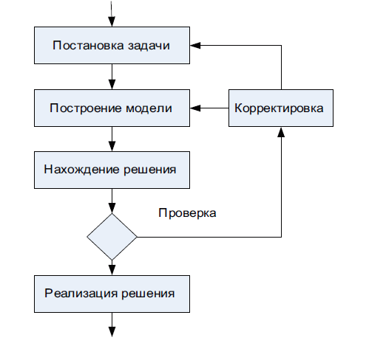
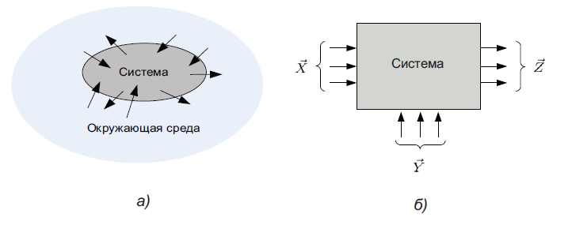

Алгоритм исследования
Целеполагания – самый важный шаг, самая высокая стоимость ошибки
Построение модели

Slide 22
Алгоритм операционного исследования
Независимо от того, какой конкретно выбран объект, процесс операционного исследования происходит по обобщенному алгоритму, представленному на рис.
Первый и, по-видимому, самый ответственный этап — постановка задачи. На этом этапе необходимо четко выявить цель операции, обозначить границы системы, в которой будет осуществляться операция, а также определить факторы, влияющие на операцию. Разумеется, этот процесс является творческим, здесь многое зависит от эрудиции и таланта исследователя, однако в прикладном системном анализе выработан ряд практических приемов и рекомендаций [1], которые помогают проводить целенаправленное выявление существенного в сложных реальных объектах.
Системный анализ всегда начинается с целевыявления, во время которого формализуются и уточняются истинные цели оперирующей стороны. Нечего и говорить, что конечный успех всего дела самым существенным образом зависит от правильного целевыявления.

Slide 23
Алгоритм операционного исследования
Вот хрестоматийный пример, приводимый во многих учебниках по исследованию операций. Руководству крупной компании, располагающейся в небоскребе, стали поступать жалобы от сотрудников на долгое ожидание лифтов в вестибюлях. Объективный хронометраж подтвердил существование проблемы: лифты старой конструкции не справлялись с потоком служащих, хотя время ожидания с точки производственной необходимости не было слишком большим. Руководство обратилось в строительную фирму, которая предложила на выбор три способа решения проблемы: 1) увеличить число лифтовых шахт; 2) заменить лифты на более быстрые; 3) установить компьютерную систему управления лифтами, оптимизирующую их движение в зависимости от времени суток, числа ожидающих на каждом этаже и т. д. Каждый из вариантов требовал миллионных затрат и долгого времени на
реализацию.
Случилось так, что в момент обсуждения вариантов в кабинете оказался специалист из консалтинговой компании, который взялся разрешить проблемную ситуацию принципиально другим способом. Когда его спросили, сколько это будет стоить и сколько потребуется для этого времени, он пообещал сделать все к завтрашнему дню за тысячу долларов. Когда наутро сотрудники пришли на работу, они увидели, что в лифтовых вестибюлях установлены удобные кресла, а на стенах развешаны зеркала. Женщины тут же устремились к ним и начали прихорашиваться, а мужчины сели в кресла и с интересом стали разглядывать крутящихся перед зеркалами женщин. И те и другие нашли себе занятие, ожидание лифта перестало быть томительным. Проблемная ситуация таким образом была легко разрешена потому, что истинной целью операции была не минимизация времени ожидания лифтов, которое объективно было вполне приемлемым, а минимизация недовольства служащих.

Slide 24
Алгоритм операционного исследования
Приведенный пример показывает особенность процесса целевыявления в реальных жизненных ситуациях. Для того, чтобы правильно определить цель некоторой операции, полезно проанализировать охватывающую ее операцию и т. д. При глубоком анализе проблемной ситуации истинная цель операции может оказаться далекой от той, которая виделась при поверхностном знакомстве. Эту мысль образно сформулировал один из генералов,
давая характеристику находящейся при его штабе группе ученых:
≪Эти парни не возьмут в руки паяльника, пока не разберутся в стратегии действий союзников на тихоокеанском театре военных действий≫.
После того, как поставлена цель, возможен принципиально важный переход от бесконечно сложного реального объекта к конечной системе. Поскольку всякий реальный объект обладает необозримым множеством составляющих частей и связан с внешним миром бесчисленным количеством связей, то для того, чтобы
иметь возможность исследовать его конечными методами, нужно выделить в объекте некоторое число самых главных, самых существенных с точки зрения поставленной цели элементов, свойств и отношений, отбросив все остальные как несущественные. Таким образом из реального мира вычленяется система, соответствующая цели операции; все остальное понимается как окружающая среда, взаимодействующая с системой через относительно небольшое число существенных связей (рис. 1.3, a).

Slide 25
Алгоритм операционного исследования
Определив существенные свойства и связи, можно переходить к следующему шагу: построению модели системы на уровне черного ящика (см. рис. 1.3, б ). На этом уровне моделирования внешние связи системы делятся на две группы: входные −→X,−→Y и выходные−→Z . По внешним связям в систему поступают воздействия (факторы), целиком определяющие ее поведение; выходные связи несут оперирующей стороне информацию о состоянии системы. Далее, входные факторы следует подразделить на два типа:
управляемые (контролируемые)−→X и неуправляемые (неконтролируемые)−→Y .
Контролируемые факторы находятся в руках оперирующей стороны, то есть субъекта, осуществляющего целенаправленное управление. Он реализует это управление, принимая решение о выборе тех или иных значений контролируемых факторов из множества возможных значений. Оперирующей стороной может быть лицо, принимающее решение (ЛПР), если речь идет об индивидуальном управлении, либо группа лиц, когда решения
принимаются сообща. Множество допустимых решений может быть конечным или бесконечным в зависимости от специфики системы. Например, врачу может быть доступен лишь конечный набор методов лечения, а участник дуэли может выбрать момент выстрела на непрерывном отрезки времени.

Slide 26
Алгоритм операционного исследования
Неконтролируемые факторы являются неуправляеми со стороны субъекта, принимающего решения. Более того, он даже может не знать, какие значения они примут в действительности. Такая неопределенность является характерной для сложных систем: ведь система является сложной именно тогда, когда результат управления в значительной мере непредсказуем, и принимать решения приходится в условиях неопределенности, вызванной не-
знанием существенных неконтролируемых факторов. Классификацию типов неопределенностей и связанных с ними подходов к выбору решений мы рассмотрим чуть позже, а сейчас обратимся к выходным связям системы.
Поскольку на данном уровне моделирования система представляется ≪черным ящиком≫, то состояние системы, ее реакцию на управление можно получить только по наблюдениям выходов −→Z . Зависимость −→Z = f(−→X,−→Y ) представляет собой модель системы на макроскопическом уровне.
Каким образом может быть найдена эта зависимость? Здесь можно идти двумя путями.

Slide 27
Типовые математические модели (1)
Несмотря на то, что реальных объектов великое множество и все они неповторимы,
в исследовании операций сформировался ряд хорошо изученных и проверенных на практике типовых
математических моделей систем. Вот только некоторые из них.
Распределение ресурсов. Проблема распределения ресурсов возникает,
когда существует ряд видов деятельности, требующих для своего выполнения некоторых материальных
или финансовых ресурсов. Типичными примерами таких операций являются управление инвестициями,
производственное планирование, перевозка товаров и т. д. Управляемыми факторами являются объемы
выделяемых ресурсов по видам деятельности, неуправляемыми — общие объемы доступных ресурсов
и показатели эффективности их использования в видах деятельности, выходными — суммарная прибыль
или затраты. Модели распределительных операций строятся с помощью линейного, нелинейного
и динамического программирования.

Slide 28
Типовые математические модели (2)
Управление проектами. Под проектом понимается любой комплекс связанных между собой работ. Каждая работа требует определенных ресурсов (материальных, временных, трудовых, финансовых) и может быть начата только после того, как выполнены технологически предшествующие ей работы.
Типичные примеры проектов — строительство сооружения, разработка компьютерной программы, создание сложного изделия. Управление проектом заключается в календарном планировании проекта при заданных внешних условиях — длительности и стоимости отдельных работ, доступном объеме ресурсов и т. п., в качестве выходных выступают обычно глобальные характеристики проекта — время исполнения и стоимость. Модели управления проектами основаны на математическом аппарате теории графов, линейного программирования, математической статистики.

Slide 29
Типовые математические модели (3)
Массовое обслуживание. Системы массового обслуживания моделируют ситуации, когда случайный поток объектов (клиентов, требований, вызовов) обрабатывается некоторыми обслуживающими устройствами. При этом возможны очереди и отказы в обслуживании из-за ограниченности числа устройств и их производительности. Классическим примером является обработка вызовов приборами телефонной станции, похожие ситуации возникают при обслуживании потока покупателей в магазинах, потока пассажиров на транспорте, потока прерываний процессором компьютера и т. п. Управляемыми факторами могут являться количество устройств, дисциплина обслуживания, неуправляемыми — интенсивность потока заявок и время обслуживания, выходными — вероятность отказа в обслуживании, среднее время ожидания в очереди или ее длина и т. п. Модели массового обслуживания в силу случайности исследуемых процессов широко используют математический аппарат теории вероятностей и математической статистики.

Slide 30
Типовые математические модели (4)
Управление запасами. Управление запасами составляет существенную часть деятельности, которая получила название логистики. Они являются типичными для любого производстве и торговли. Соответствующие математические модели управления запасами создаются для обоснования решений по определению момента и объема заказа товаров с учетом множества неконтролируемых факторов: интенсивности спроса, задержек с поставкой, стоимости хранения, естественной убыли и порчи при хранении, убытков от дефицита и т. п. В качестве существенных выходных факторов могут выступать издержки, связанные с созданием и хранением запасов.

Slide 31




Имитационное моделирование
Переход от модели системы можно перейти к модели операции
Для оперирующей стороны состояния выходов неравноценны: одни из них предпочтительнее других
Целевая функция (критериальная)
Исход Z₁ предпочтительнее или равноценен исходу Z₂ тогда и только тогда:
Поиск максимума (минимума) целевой функции
Проверка решения на разумность
Корректировка цели и модели

Slide 32
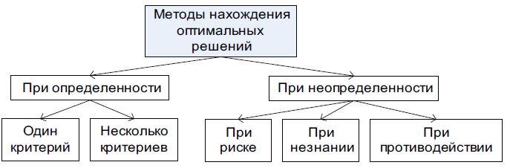


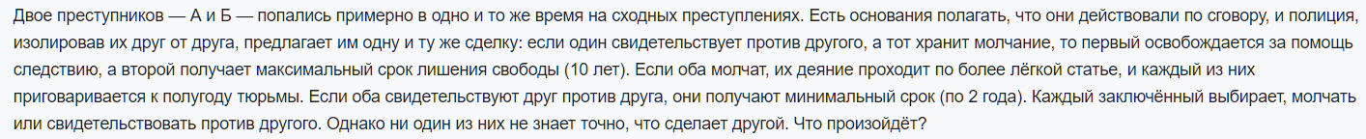
Классификация методов оптимизации
Теория игр

Slide 33
Классификация методов оптимизации
Задачи и математические методы нахождения оптимальных решений можно классифицировать по виду неконтролируемых Факторов −→Y (рис. 1.4).
В наиболее простом, вырожденном, случае неконтролируемые факторы известны оперирующей стороне, с математической точки зрения это равносильно тому, что их нет вообще. В этом случае мы имеем задачу принятия оптимальных решений при определенности.
Обычно предполагается, что целевая функция (критериальная функция, критерий) единственна, поэтому формально задача нахождения оптимального решения сводится к поиску экстремума функции нескольких переменных (по числу контролируемых факторов) −→X = (x1, . . . , xn) в области допустимых значений D.
В прикладной математике, изучающей различные методы оптимизации, эта задача называется задачей математического программирования.
Несмотря на простоту постановки, задачи математического программирования решаются с большим трудом. Все зависит от вида целевой функции и конфигурации области ограничений. Если целевая функция линейна, т. е. Q(
−→X ) = c1x1 + · · · + cnxn, а область допустимых значений D представляет собой выпуклый многогранник в многомерном пространстве, то мы имеем задачу линейного программирования.

Slide 34
Классификация методов оптимизации
Линейное программирование играет огромную роль в исследовании операций. Множество оптимизационных задач, особенно в области экономики, либо изначально ставится в линейном виде, либо приводится к нему. Мощные методы, разработанные во второй половине XX века, прежде всего симплексный метод, который мы будем изучать в гл. 4, способны решить любую задачу линейного программирования с большим числом переменных (десятки и сотни тысяч). Они реализованы на всех современных компьютерах и входят в золотой фонд прикладной математики. Изучению этих методов мы посвятим всю первую часть нашего курса.
К сожалению, далеко не все задачи оптимизации функции нескольких переменных имеют линейную структуру. Если целевая функция и/или ограничения нелинейны, то это — задача нелинейного программирования. Число различных методов нелинейного программирования огромно, это верный признак того, что задача в общем виде неразрешима и построить универсальный эффективный метод невозможно. Тем не менее для важных частных
случаев выпуклого программирования такие методы изобретены,с рядом из них мы познакомимся во второй части курса.

Slide 35
Классификация методов оптимизации
Совершенно необычные задачи выбора решений возникают, когда цель операции невозможно описать оной целевой функцией и приходится учитывать одновременно несколько критериев: Q1(−→Z ), . . . , Qn(−→Z ).
Такая ситуация имеет место, когда разные выходные факторы описывают совершенно различные стороны операции, и на этапе построения модели их затруднительно ≪привести к общему знаменателю≫. Например, если при моделировании операции покупки подержанного автомобиля в качестве существенных выходных факторов выбраны пробег, комфорт и цена, то оценки каждого из этих факторов можно понимать как самостоятельные целевыефункции.
Поскольку одновременная оптимизация по нескольким, зачастую противоречивым, критериям невозможна, то выбор разумного решения в этих условиях требует специфических подходов, не сводящихся напрямую к решению задач математического программирования. Некоторые из этих подходов мы также рассмотрим в третьей части нашего курса.

Slide 36
Классификация методов оптимизации
В случае, когда неконтролируемые факторы оперирующей стороне неизвестны, возникает задача выбора ре-
шения при неопределенности. Дальнейшая классификация подходов определяется видом неопределенности. Различают три варианта:
• риск;
• неопределенность, вызванная незнанием;
• неопределенность, вызванная организованным противодействием.
Под риском в теории решений понимается ситуация, когда неконтролируемые факторы являются случайными, то есть в каждом конкретном случае выбора решения неизвестными, но распределение вероятностей которых, исходя из прошлого опыта, з а р а н е е и з в е с т н о. Классическим примером принятия решений при риске являются разнообразные лотереи и азартные игры, давшие толчок созданию теории полезности, которую мы рассмотрим в соответствующем разделе курса. Более полезной с практической точки зрения является теория страхования, также основанная на теории полезности.
Второй вид представляет неопределенность, вызванная незнанием. Она типична для операций, в которых роль неконтролируемых факторов играют природные условия. Например, успех весеннего сева зависит, с одной стороны, от момента начала работ, который выбирается лицом, принимающим решения, а с другой стороны, от погодных условий, которые, увы, пока нами неконтролируются. Такие операции иногда называют играми с природой.
Наконец, неопределенность может возникать в результате организованного противодействия. Этот случай имеет место тогда, когда неконтролируемые факторы находятся в руках разумного противника, интересы которого не совпадают с интересами оперирующей стороны. Возникает конфликтная ситуация. Типичными примерами конфликтов являются столкновения интересов в салонных играх, войнах, рыночной конкуренции. Математиче-
ская модель любой конфликтной ситуации называется игрой, а теория, описывающая правила поведения в конфликтных ситуациях, — теорией игр.

Slide 37
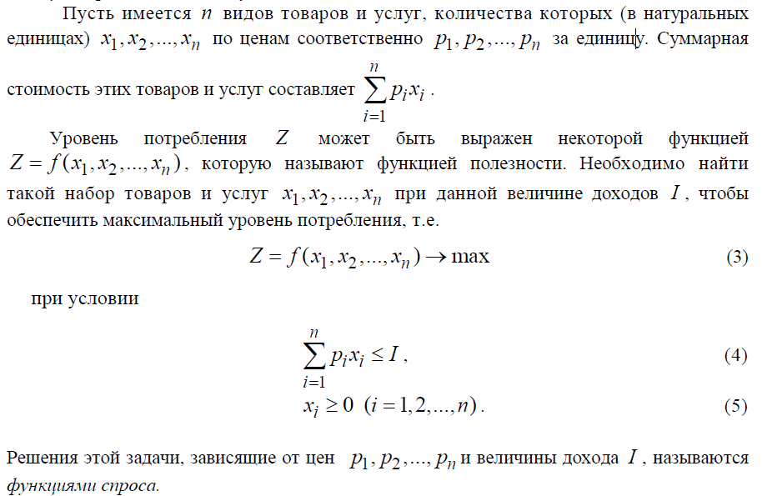
Классическая задача потребления

Slide 38
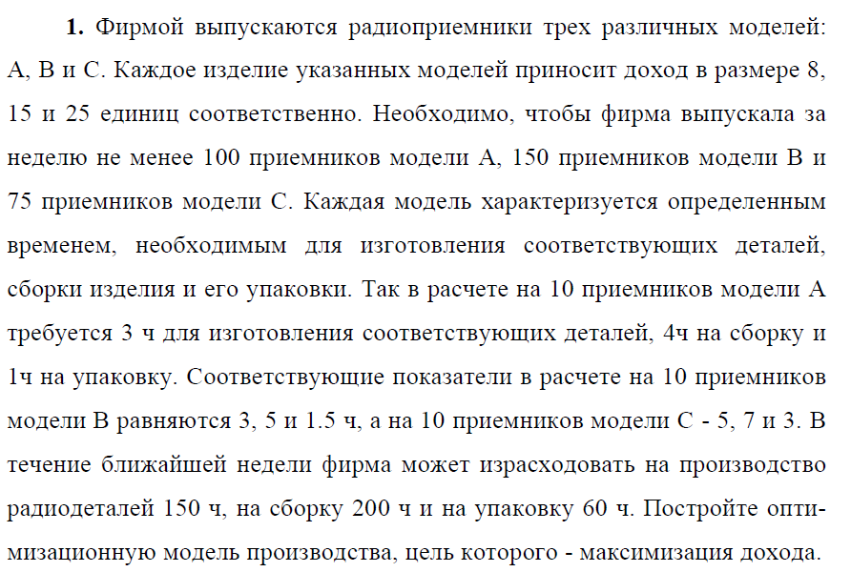
Примеры задач (1)

Slide 39
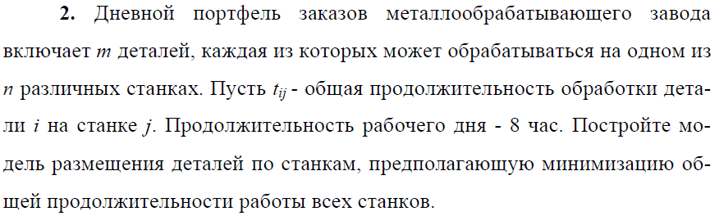
Примеры задач (2)

Slide 40
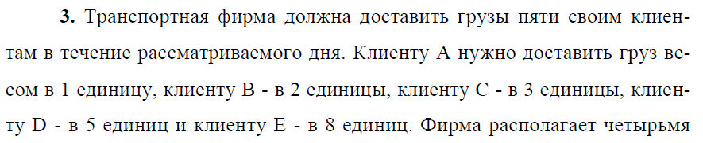
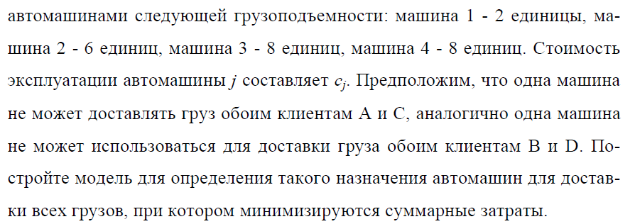
Примеры задач (3)

Slide 41
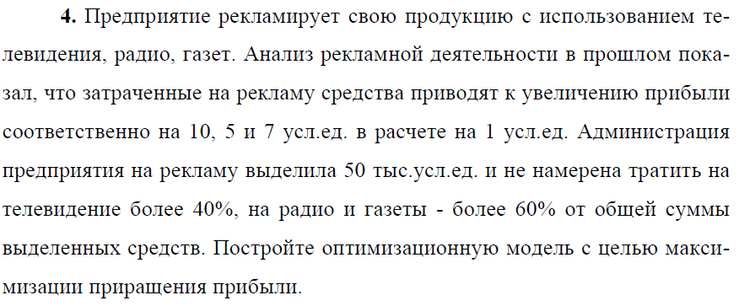
Примеры задач (4)

Slide 42
Практическое задание №1
1. Сформировать математико-экономическую модель по задания выше (выполняется на семинаре)
2. Решить разминочные задачи по командам (задания на следующих слайдах). Задания по номеру группы. Заданий шесть, поэтому группы с номером больше 6, вычитают эту цифру из своего номера и получают номер задания.

Slide 43

Задачи группы 1
Решить систему линейных уравнений методом Гаусса

Slide 44
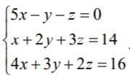
Задачи группы 2
Решить систему уравнений методом Гаусса-Жордана

Slide 45
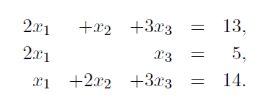
Задачи группы 3
Решить систему уравнений методом Крамера

Slide 46
Задачи группы 4
Решить систему уравнений через обратную матрицу
Найти обратную матрицу для правой части
Умножением обратной матрицы на столбец свободных членов получить ответ

Slide 47
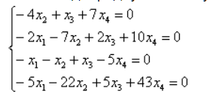
Задачи группы 5
Решить однородную систему линейных уравнений (найти базис решений)

Slide 48
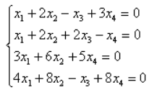
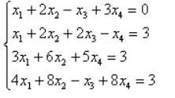
Задачи группы 6
Решить однородную систему линейных уравнений (найти базис решений)
Затем решить систему линейных уравнений

Slide 49



?
1. Имеет ли значение порядок выбора ведущего элемента в методе Гаусса-Жордана?
2. Что такое линейно зависимые и линейно независимые векторы?
3. Что такое ранг матрицы?
4. Что такое базис линейного пространства?
5. Какие существуют равносильные преобразования для СЛУ
6. Опишите правило прямоугольника при использовании метода Гаусса-Жордана
7. Дайте формулировку теорему Кронекера-Капелли
8. В каком случае ранг матрицы по столбцам может отличаться от ранга матрицы по строкам?
9. Как связанные между собой решения СЛУ и соответствующей ОСЛУ?
10. Как соотносятся вектор составленный из коэффициентов уравнения прямой или плоскости и сама пряма или плоскость?
11. Что такое линейная комбинация векторов?
12. Что такое выпуклая линейная комбинация векторов?
Notes:
Ответы : 1 (1,3) 2 (3) 3 (3, 4)

